Slide 1
石崇与王恺争豪

Slide 2
石崇与王恺争豪
石崇与王恺争豪，并穷绮丽，以饰舆服。武帝，恺之甥也，每助恺。尝以一珊瑚树高二尺许赐恺，枝柯扶疏，世罕其比。恺以示崇。崇视讫，以铁如意击之，应手而碎。恺既惋惜，又以为疾己之宝，声色甚厉。崇曰：“不足恨，今还卿。”乃命左右悉取珊瑚树，有三尺四尺、条干绝世，光彩溢目者六七枚，如恺许比甚众。恺惘然自失。（选自《世说新语·汰侈》）

Slide 3
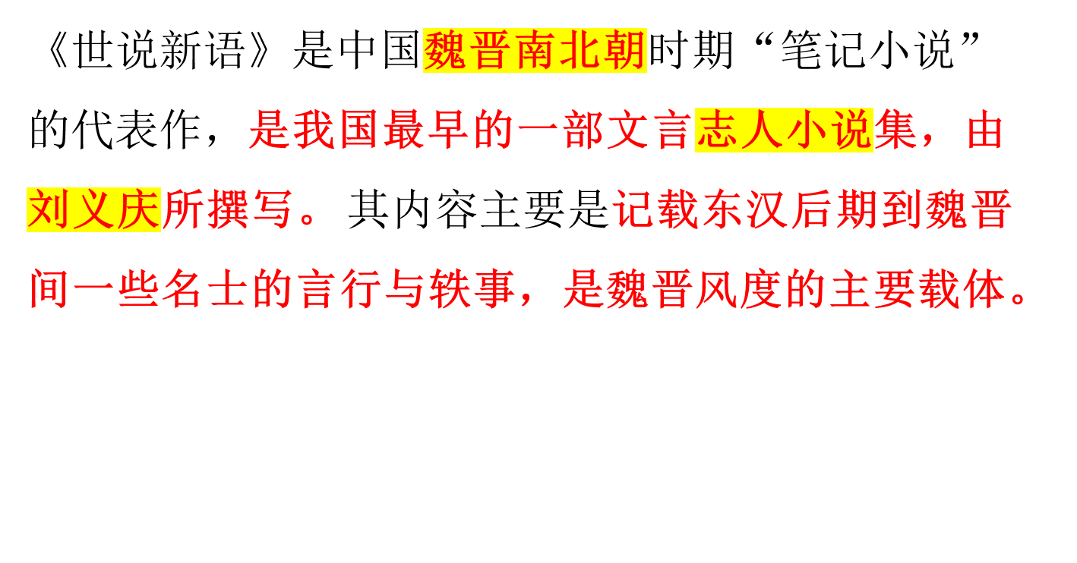

Slide 4
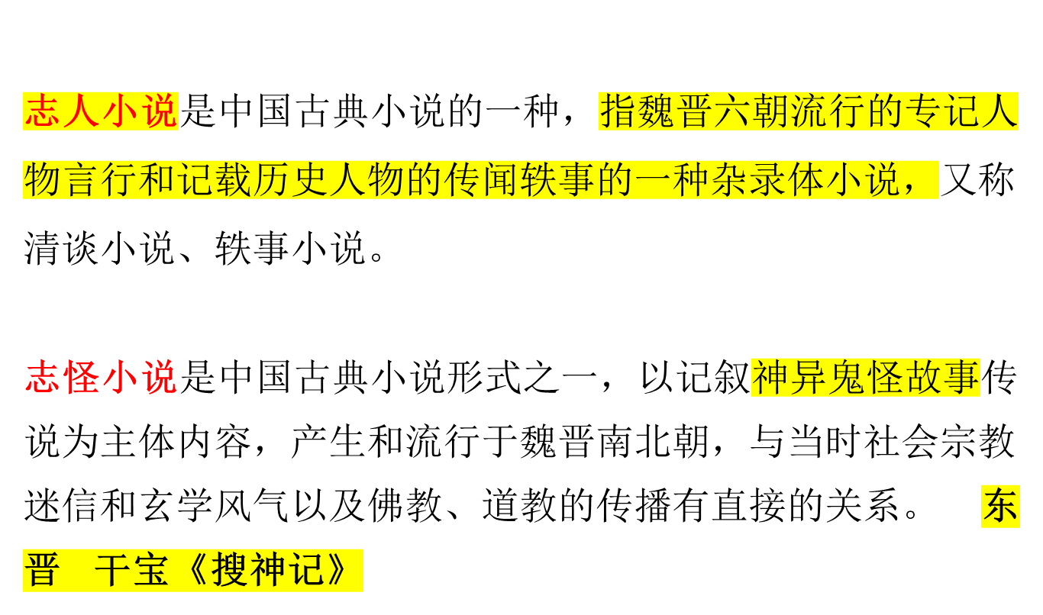

Slide 5
文本翻译

Slide 6
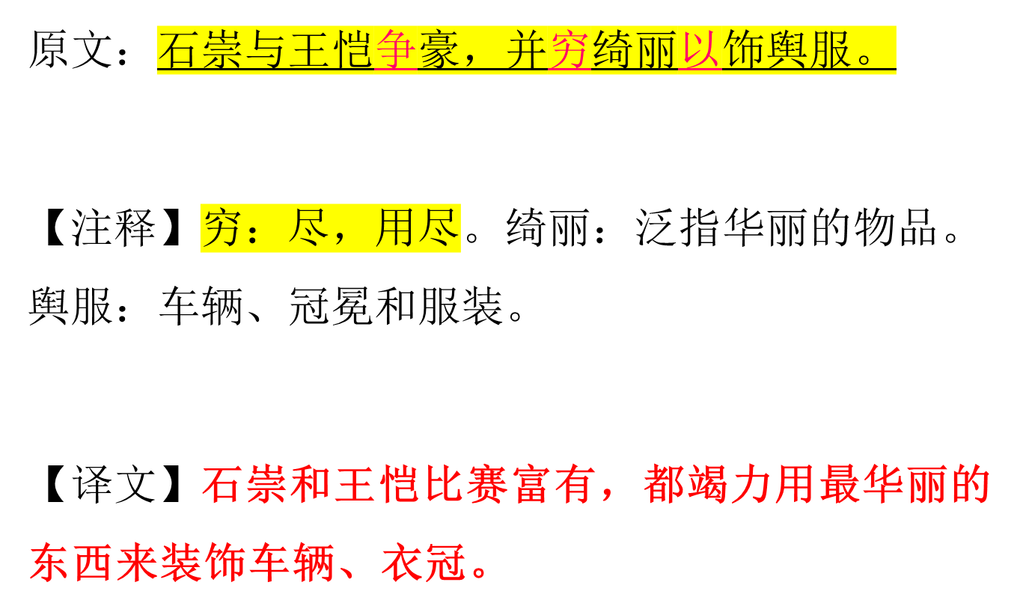

Slide 7
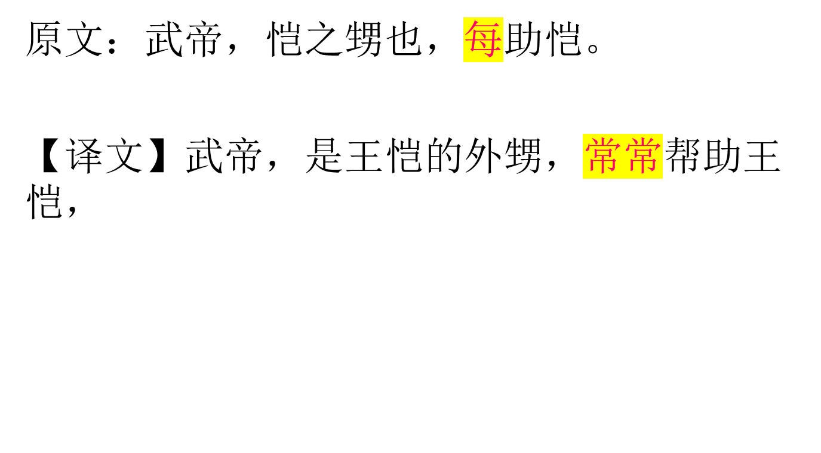

Slide 8
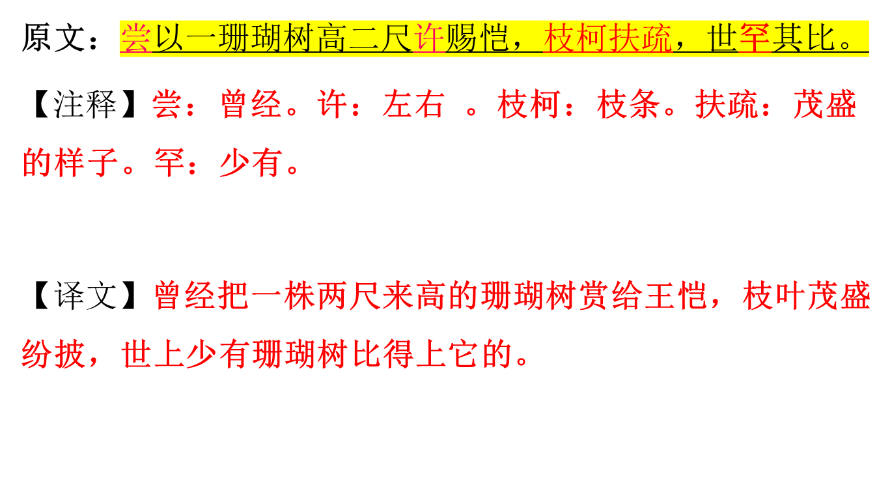

Slide 9
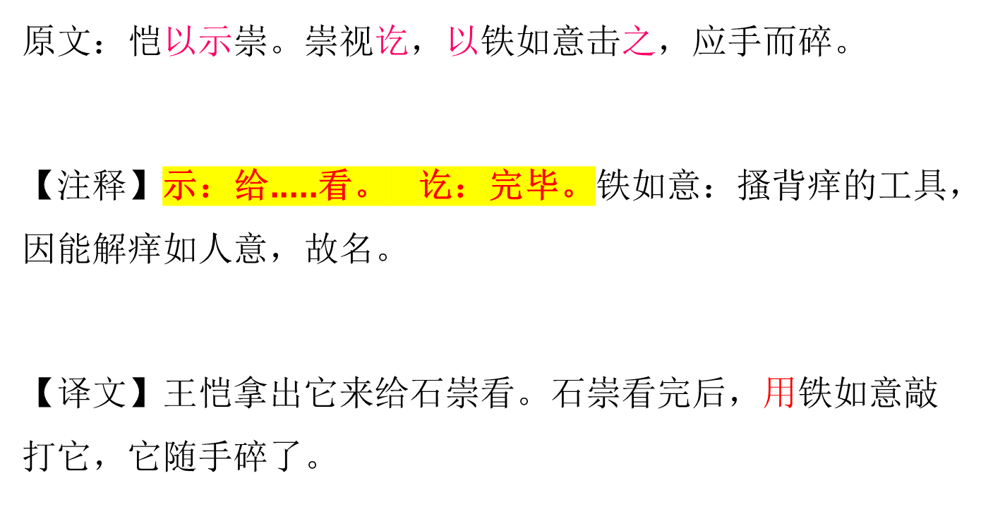

Slide 10
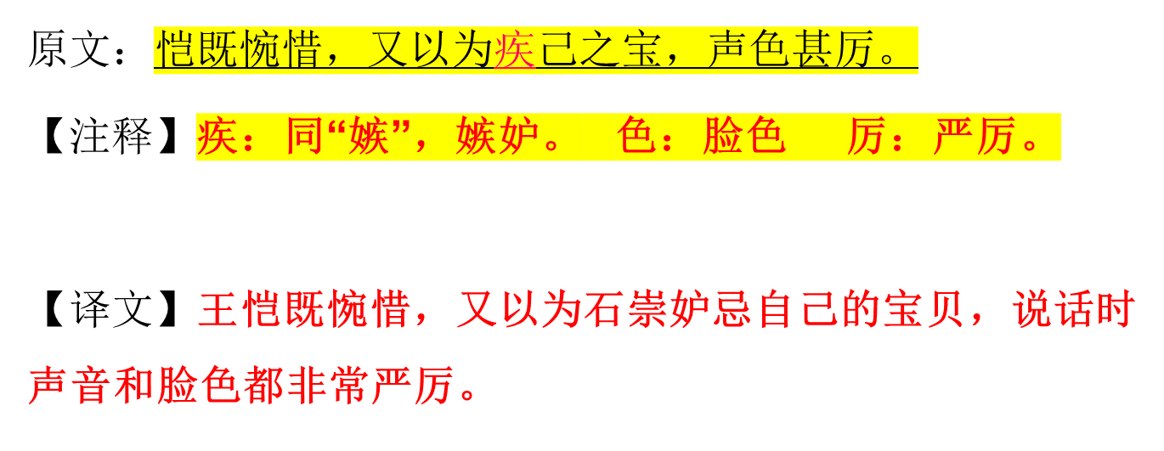

Slide 11
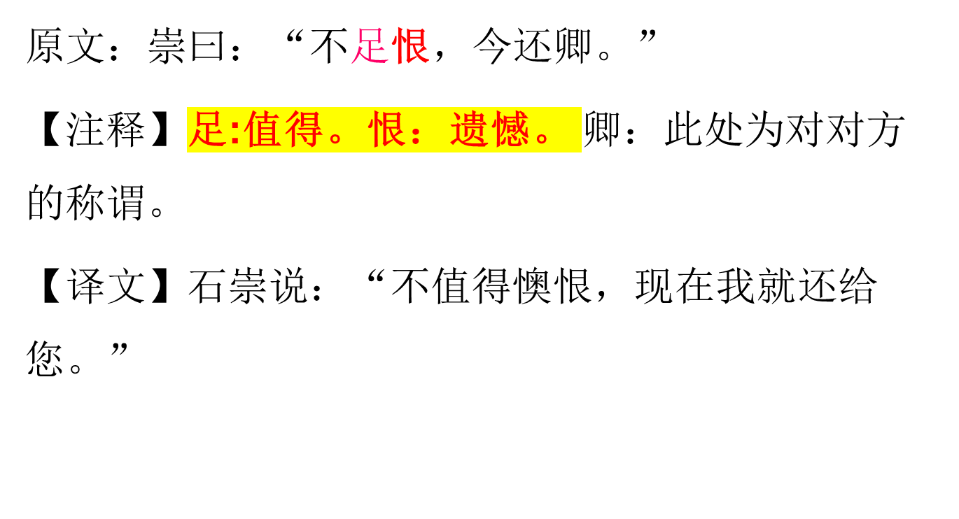

Slide 12
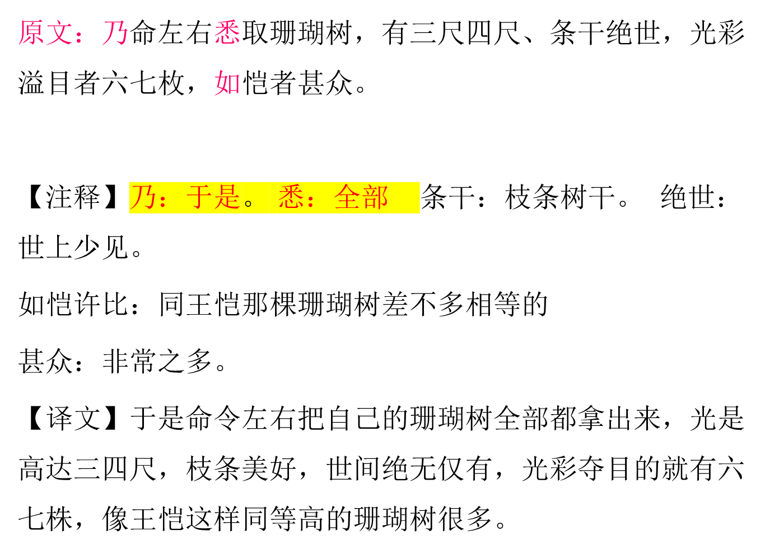

Slide 13
原文：恺惘然自失。
【注释】罔然：失意的样子。自失：自感失落。
【译文】王恺不由得心中怅然，若有所失。

Slide 14
参考译文
石崇和王恺比赛富有，都竭力用最华丽的东西来装饰车辆、衣冠。武帝，是王恺的外甥，常常帮助王恺，曾经把一株两尺来高的珊瑚树赏给王恺，珊瑚树枝叶繁茂，世上少有珊瑚树比得上它的。王恺拿出它来给石崇看。石崇看完后，用铁如意敲打它，它随手碎了。王恺既惋惜，又以为石崇妒忌自己的宝贝，脸色严厉地大声指责石崇。石崇说：“不值得懊恨，现在我还给您。”即令左右把自己的珊瑚树统统拿来，有六、七枝高三尺、四尺，枝条的美好世上绝无仅有，明亮华丽看也看不尽，象王恺这样同等高的珊瑚树很多。王恺心中感到很不舒畅。

Slide 15
本文反映了当时社会的什么现象？
表现出了这些富人怎样的心态？
反映当时的士族搜刮民财现象.
表现出了这些富人的攀比之心和骄傲自大，目中无人的心态。

